Slide 1
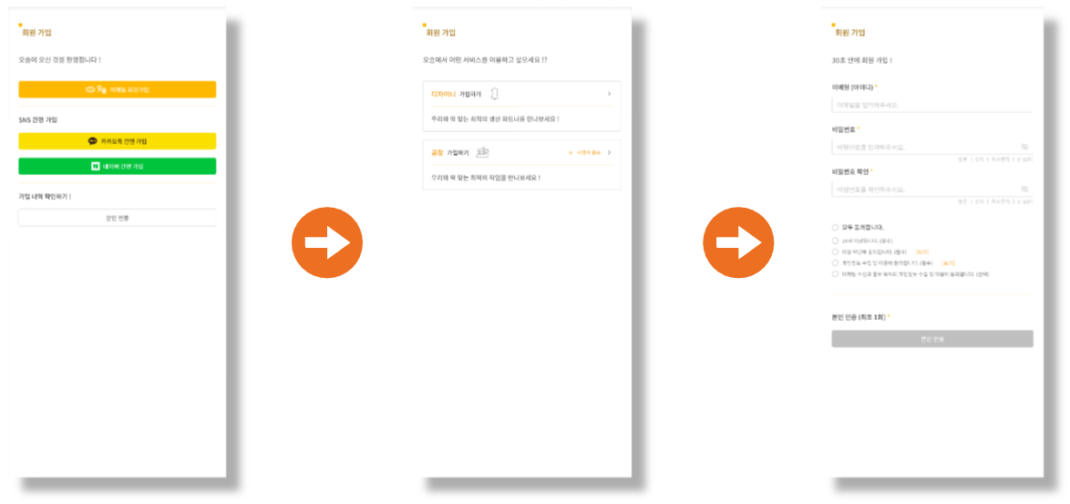
[서비스 소개] 디자이너 이용 가이드
안녕하세요, 오슬에 오신 여러분을 환영합니다.
오슬은 디자이너가 작업 요청을 하면, 여러 공장에서 확인 후 견적 제시를 하고, 제시 받은 공장들 중 디자이너가
가장 적합한 공장을 선택하여 작업을 진행할 수 있도록 연결해주는 의류 제작 플랫폼입니다. 메시지 기능을 통해
디자이너와 공장 간의 소통이 원활하게 이루어지며, 다양한 간편 결제 시스템을 제공하여 이용자들에게 더욱 편
리한 서비스를 제공합니다.
1. 간편한 가입
사용하시고 싶은 가입 방법을 선택해주세요.
가입시 서비스 이용 선택창에서 디자이너 가입하기를 클릭해주세요.
이메일과 비밀번호를 작성해주시고, 이용 약관에 동의 후 본인 인증해주세요.
프로필 관리에서 프로필 내용을 요건에 맞게 작성해주세요.

Slide 2
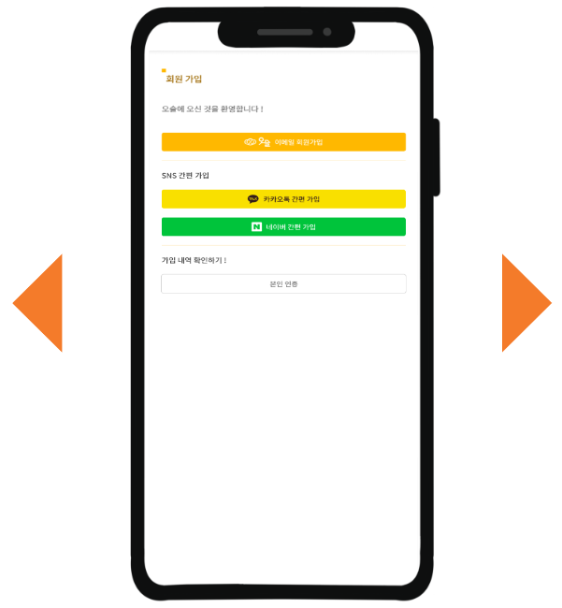
[서비스 소개] 디자이너 이용 가이드
안녕하세요, 오슬에 오신 여러분을 환영합니다.
오슬은 디자이너가 작업 요청을 하면, 여러 공장에서 확인 후 견적 제시를 하고, 제시 받은 공장들 중 디자이너가
가장 적합한 공장을 선택하여 작업을 진행할 수 있도록 연결해주는 의류 제작 플랫폼입니다. 메시지 기능을 통해
디자이너와 공장 간의 소통이 원활하게 이루어지며, 다양한 간편 결제 시스템을 제공하여 이용자들에게 더욱 편
리한 서비스를 제공합니다.
1. 간편한 가입
사용하시고 싶은 가입 방법을 선택해주세요.
가입시 서비스 이용 선택창에서 디자이너 가입하기를 클릭해주세요.
이메일과 비밀번호를 작성해주시고, 이용 약관에 동의 후 본인 인증해주세요.

Slide 3
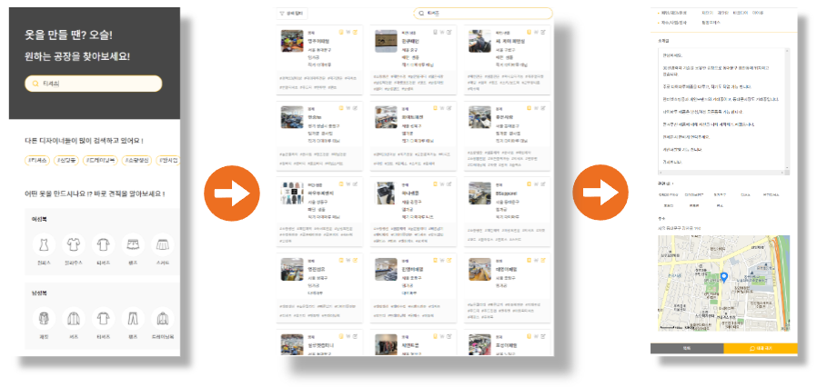
2. 공장 찾기
원하는 조건이나 공장을 검색해 보세요.
검색된 공장을 클릭하여 나에게 맞는 공장인지 확인한 후, 대화 하기를 클릭해주세요.
대화창에서 공장과 작업 내용을 소통한 후, 진행해 주시면 됩니다.

Slide 4
3. 매칭 하기
조건에 맞게 요청서를 작성하여 매칭 등록을 해주세요. 관심을 갖는 공장들이 견적을 제시해 드립니다.
견적 제시를 한 공장들의 상세 정보와 견적 단가를 확인한 후, 대화 하기로 소통해주세요.
대화를 나눈 공장과 협의 후 발주 신청해주세요.

Slide 5
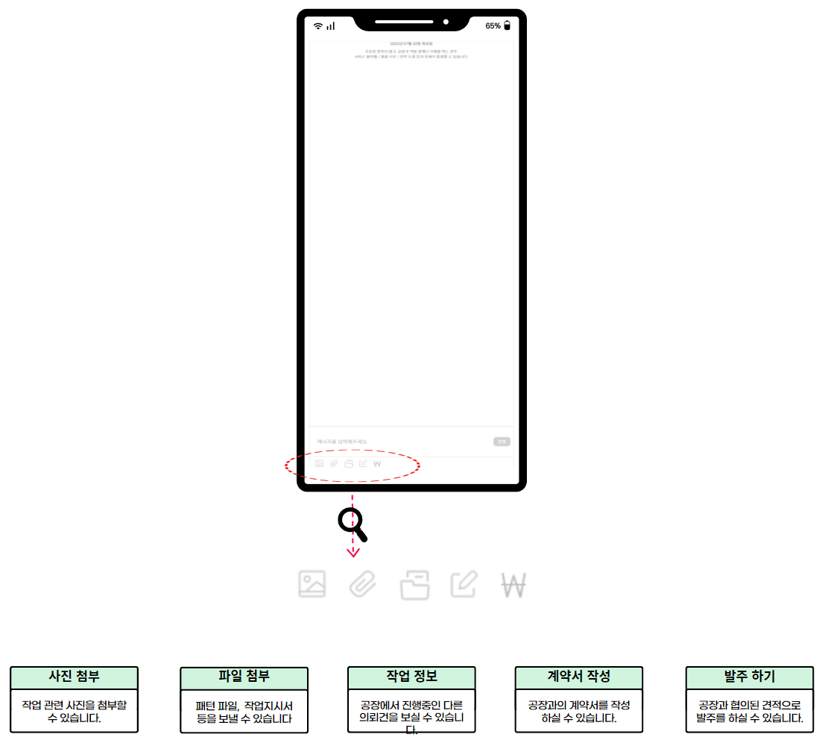
4. 메신져 이용 방법

Slide 6
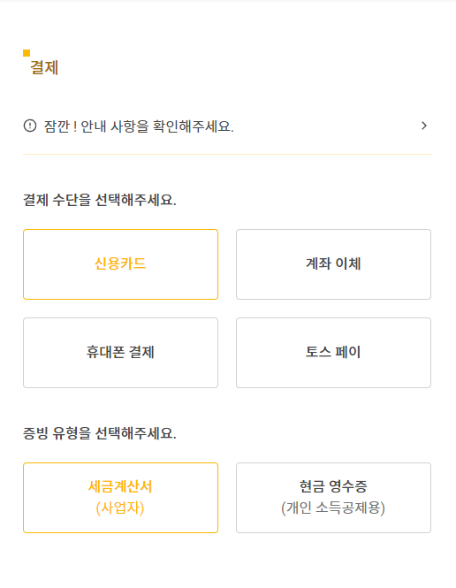
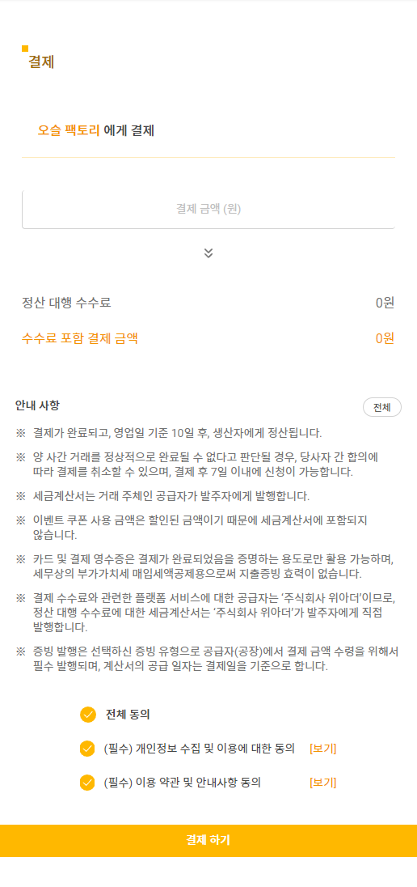
5. 결제 방법 및 안내
안내 사항을 확인해 주시고, 사용하실 결제 수단과 증빙 유형을 선택해 주세요.
결제 금액을 기입해 주시고, 안내 사항을 참고하여 결제 진행 해주시면 됩니다.

Slide 7
6. 세금 계산서 및 현금 영수증 안내
세금 계산서와 현금 영수증은 거래 주체인 공급자(공장)가 발주자(디자이너)에게 발행합니다.

Slide 8
주식회사 위아더
서울특별시 중구 마른내로 136, 2층 (쌍림동 146-4) │ 대표자 : 조형일
개인정보보호책임자 : 강상구 │ 사업자 등록번호 : 862-81-01314
통신판매업신고 : 제 2019-서울중구-1003호 │ 고객센터 : 02-765-1556 │ cs@wearethe.co.kr
주식회사 위아더는 통신판매중계자이며, 통신판매의 당사자가 아닙니다. 거래에 관한 의무와 책임은 양 당사자에게 있습니다.
오슬 사이트의 회원 정보, 중개 서비스, 거래 정보, 작업 정보, 컨텐츠, UI 등에 대한 무단복제, 전송, 배포, 스크래핑 등의 행위는 저작권법, 콘텐츠산업 진흥법 등 관련 법령에 의하여 엄격히 금지됩니다.
Copyright ⓒ WEARETHE. ALL Rights Reserved
이용약관 개인정보 처리방침

